Slide 1
Μαθηματικά 1^{η} ενότητα: Πραγματικοί αριθμοί
ΙΦΕ

Slide 2
ΕΙΣΑΓΩΓΗ

Slide 3
Συζήτηση στην τάξη
Διαβάστε το κείμενο που ακολουθεί και εντοπίστε μαθηματικές έννοιες.
Mε ποιο τρόπο θα μπορούσατε να αναπαραστήσετε τη χρονική εξέλιξη των γεγονότων στην πόλη Σιδώνα (σήμερα πόλη του Λιβάνου) αναφέροντας τα κρίσιμα χρονικά σημεία.
Η Σιδώνα. Από το 14ο αι. π.Χ. η περιοχή της Συρίας αποτέλεσε πεδίο συγκρούσεων και εδαφικών διεκδικήσεων μεταξύ των Αιγυπτίων και των Χετταίων. Η εισβολή των Χετταίων στη Συρία διευκολύνθηκε από την επιθυμία πολλών ηγεμόνων φοινικικών πόλεων να απαλλαγούν από τον αιγυπτιακό ζυγό. Η επέκταση των Χετταίων στις βόρειες περιοχές της Φοινίκης ευνόησε την ανάπτυξη της Σιδώνας, η οποία μέχρι το 12ο αι. π.Χ. ίδρυσε πολλές αποικίες στην ανατολική Μεσόγειο. Η εμφάνιση των λαών της θάλασσας το 12ο αι. π.Χ., σύμφωνα με τις αιγυπτιακές πηγές, συμπίπτει και με την εγκατάσταση των Φιλισταίων στις ακτές της Παλαιστίνης. Οι Φιλισταίοι περιόρισαν την επέκταση των Αιγυπτίων στη Συρία·ωστόσο, τον 11ο αι. π.Χ. κατέστρεψαν τη Σιδώνα.

Slide 4
Συζήτηση στην τάξη
Ποια χρονική περίοδος αναφέρεται ως ο «14^{ος} αιώνας π.Χ.»;
Ποια χρονική περίοδος αναφέρεται ως ο «14^{ος} αιώνας μ.Χ»;
Σχολικό κείμενο:
«το β’ μισό του 11^{ου} αι. μ.Χ. σημειώθηκε μεγάλη αύξηση του πληθυσμού και εκδηλώθηκαν, με ιδιαίτερη ένταση, πείνα και επιδημίες στη Ν. Ιταλία»
Σε ποια χρονική περίοδος αναφέρεται το παραπάνω απόσπασμα;

Slide 5
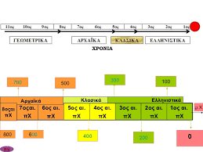
Χρονολογική (αριθμο)γραμμή

Slide 6
Η σημασία των αναπαραστάσεων στα μαθηματικά
Ο συμβολισμός και η μοντελοποίηση παίζουν καθοριστικό ρόλο στα μαθηματικά.
Επιτρέπουν το συλλογισμό και την επικοινωνία των μαθηματικών εννοιών που από τη φύση τους είναι αφηρημένα.
Μέσω των αναπαραστάσεων κατανοούνται ευκολότερα τα μαθηματικά εφόσον μειώνονται οι απαιτήσεις για υποκειμενική.
Οι αναπαραστάσεις κατέχουν σημαντική θέση στα σχολικά εγχειρίδια τα οποία με τη σειρά τους αποτελούν συχνά το αποκλειστικό μέσο για τη διδασκαλία των μαθηματικών στο σχολείο.
Ενα τέτοιο είδος αναπαράστασης είναι και η αριθμογραμμή.

Slide 7
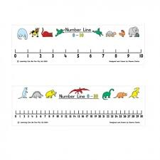
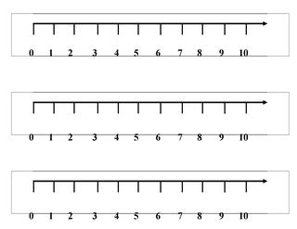
Η έννοια της αριθμογραμμής
Προσφέρει
τη δυνατότητα στην οργάνωση της σκέψης για τους αριθμούς και τις θέσεις τους
στη μέτρηση ποσοτήτων και μεγεθών.
Η αναπαράσταση της αριθμογραμμής, χρησιμοποιείται για
τη μέτρηση του μήκους και του χρόνου
αλλά και για την καταγραφή της χρονικής σειράς γεγονότων

Slide 8
Η αριθμογραμμή είναι μια γεωμετρική ερμηνεία του αριθμού,
Είναι η αναπαράσταση μιας ευθείας γραμμής μετρήσιμη σε χωρικά διαστήματα της μονάδας και αποτελείται από ένα σύνολο μαθηματικών συμβάσεων.
Στην αριθμογραμμή απεικονίζονται τα σημεία των αριθμών καθώς και οι αποστάσεις τους.
Δίνει τη δυνατότητα
να αναπαρασταθούν γραμμικά τα αριθμητικά μεγέθη κατά σειρά μεγέθους
να τοποθετήσουμε αριθμούς όπως ακέραιους, δεκαδικούς, αρνητικούς, κλάσματα κλπ.

Slide 9
Η ΕΥΘΕΙΑ ΤΩΝ ΠΡΑΓΜΑΤΙΚΩΝ ΑΡΙΘΜΩΝ

Slide 10
Η ευθεία (ή ο άξονας) των πραγματικών αριθμών
Στα μαθηματικά, οι πραγματικοί αριθμοί γίνονται αντιληπτοί διαισθητικά ως το σύνολο όλων των αριθμών που είναι σε ένα προς ένα αντιστοιχία με τα σημεία μιας άπειρης ευθείας, που ονομάζεται ευθεία των πραγματικών αριθμών.
Με τους πραγματικούς αριθμούς παρέχεται η δυνατότητα έκφρασης κάθε μετρήσιμου στοιχείου της πραγματικότητας και οποιουδήποτε αποτελέσματος μαθηματικής πράξης
Ερωτήσεις
Δώστε 5 παραδείγματα πραγματικών αριθμών
υπάρχουν αριθμοί που δεν είναι πραγματικοί;

Slide 11
Πραγματικοί αριθμοί (real numbers)

Slide 12
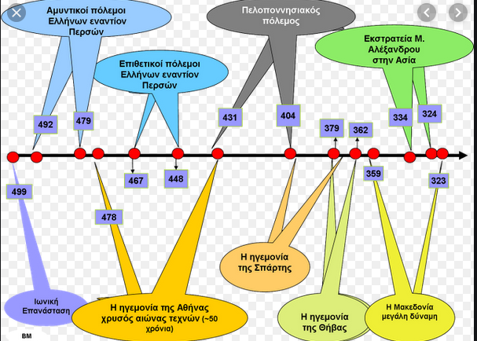
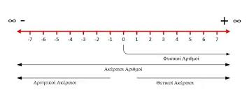
Αναζητήστε ομοιότητες και διαφορές ανάμεσα
στην ευθεία των πραγματικών αριθμών
σε μια χρονολογική (αριθμο)γραμμή
και σε μια κοινή αριθμογραμμή.

Slide 13
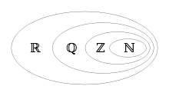
Tα σύνολα των αριθμών
Φυσικοί αριθμοί Ν
Ακέραιοι αριθμοί Ζ
Ρητοί αριθμοί Q
Άρρητοι αριθμοί
Πραγματικοί αριθμοί

Slide 14
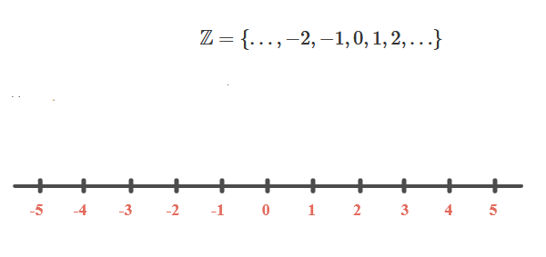
Το σύνολο των φυσικών αριθμών συμβολίζεται με Ν.
Το σύνολο των ακεραίων αριθμών (Ζ) αποτελείται από τους φυσικούς αριθμούς, τους αντίθετούς τους και το 0.

Slide 15
Άσκηση στους ακέραιους αριθμούς

Slide 16
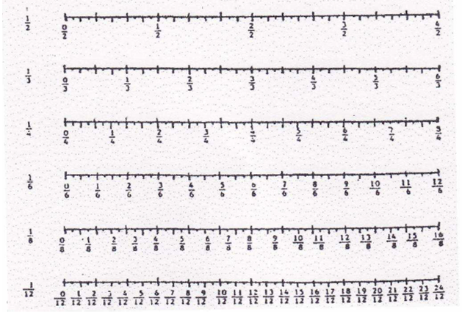
Κλάσματα
H αναπαράσταση κλασμάτων στην ευθεία των πραγματικών αριθμών (Κολέζα, 2000)

Slide 17
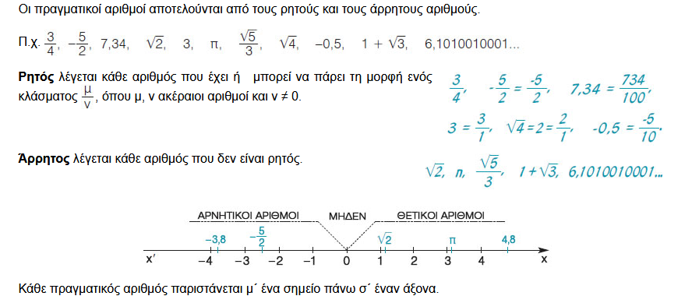
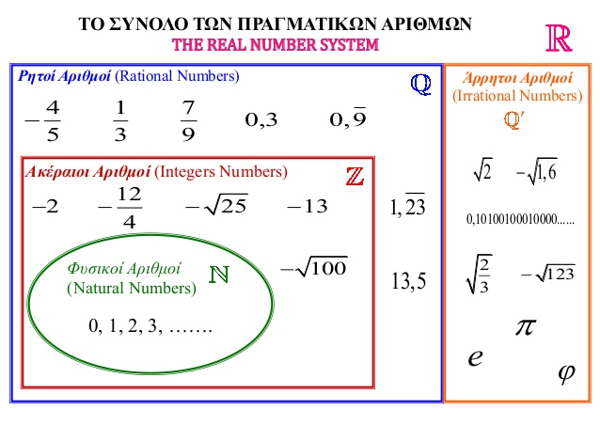
Οι πραγματικοί αριθμοί

Slide 18
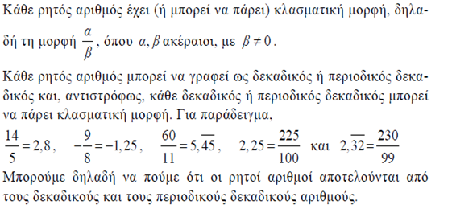

Slide 19
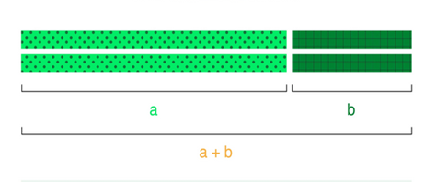
‘Επώνυμοι’ άρρητοι αριθμοί : Φ (ΧΡΥΣΗ ΤΟΜΗ)
Χρυσή τομή είναι ο χωρισμός ενός ευθύγραμμου τμήματος ΑΒ σε δύο τμήματα, ένα μεγάλο α και ένα μικρό β
Έτσι ώστε
Χωρίζει το όλο σε δύο εμφανή άνισα μέρη, χωρίς το μεγάλο μέρος να κυριαρχεί αισθητικά και χωρίς να καταστρέφεται η ενότητα του όλου.
Δηλαδή να προκύπτει η αναλογία:
Το όλο προς το μεγαλύτερο τμήμα να ισούται με το μεγαλύτερο προς το μικρότερο τμήμα.

Slide 20
Πώς προκύπτει ο αριθμός φ;

Slide 21
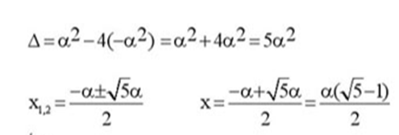
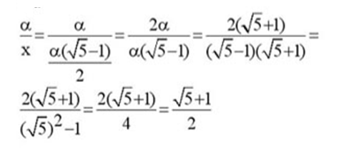
Πώς προκύπτει ο αριθμός φ;
ΛΥΣΗ ΤΗΣ ΕΞΙΣΩΣΗΣ

Slide 22
‘Επώνυμοι’ άρρητοι αριθμοί : ο π
Ο αριθμός π είναι ο λόγος της περιφέρειας προς τη διάμετρο ενός κύκλου (π = L/δ (L= μήκος κύκλου, δ = διάμετρος),
Με ακρίβεια οκτώ δεκαδικών ψηφίων είναι ίσος με 3,14159265.
Εκφράζεται με το ελληνικό γράμμα π από τα μέσα του 18ου αιώνα.

Slide 23
Ιδιότητες των πραγματικών αριθμών

Slide 24
Δυνάμεις πραγματικών αριθμών και ιδιότητες

Slide 25
Βιβλιογραφία
Κολέζα, Ε. (2000). Γνωσιολογική και Διδακτική προσέγγιση των Στοιχειωδών Μαθηματικών Εννοιών. Leader books.
Σκουμπουρδή, Χ. (2008). Η αριθμογραμμή στη διδασκαλία και τη μάθηση των μαθηματικών. 25ο Πανελλήνιο Συνέδριο Μαθηματικής Παιδείας (ΕΜΕ): Η Μαθηματική Εκπαίδευση και η σύνθετη πραγματικότητα του 21ου αιώνα (σελ. 303-312), Βόλος.
Σχολικό βιβλίο Α’ Λυκείου: Κεφ. 1^{ο} Πραγματικοί αριθμοί.

